Slide 1
Rendu de scène par lancer de rayons (Raytracing)
Joris Gallene – Bastien Gless

Slide 2
Principe du Raytracing
Rayon réfléchi
Source
Matrice image
Rayon diffusé
Caméra
Caméra
Obstacle
Rayon réfracté

Slide 3
Structure du programme
Rayon_t
Objet_t
Utilitaires :
Classe mère de
Sphere_t
et
Plan_t
Vector_t
Color_t
Intersection_t
Camera_t
Material_t

Slide 4
Rayon_t
Un rayon est envoyé pour chaque pixel de l’image, sa couleur sera celle du pixel correspondant.
Cette couleur est calculée récursivement en lançant de nouveaux rayons lorsque l’on rencontre un obstacle.
Méthodes:
Constructeurs
void init(origine, direction, scene, sources, dir_diff)
Intersection_t* trouve_premier_obstacle(scene)
void lancer_rayons()
void calcul_diff()
Attributs :
Color_t couleur
Vector_t origine
Vector_t direction
Intersection_t* intersect;
std::vector<Objet_t*>* scene;
Objet_t *source_diff;
std::vector<Objet_t*>* sources;
float indice_milieu = 1;
bool refracte = false;

Slide 5
Rayon_t::lancer_rayons()
Initialise les rayons suivants :
-un rayon réfracté
-un rayon réfléchi
-un rayon diffusé par source
Ces rayons calculent leur couleur récursivement.
La couleur du rayon courant est calculé en fonction des couleurs des rayons lancés et des propriétés du matériau de l’obstacle.
Les conditions d’arrêt de la récursion sont l’absence d’obstacle sur la trajectoire du rayon, le dépassement d’une certaine profondeur de récursion et l’arrivée sur une source.

Slide 6
Objet_t
Classe abstraite mère de Sphere_t et Plan_t.
Attributs :
Vector_t centre;
Color_t couleur;
bool source;
Material material;
bool has_interior;
Méthodes :
Constructeurs
void load_json(json data)
Intersection_t* calcul_intersection(direction, origine)

Slide 7
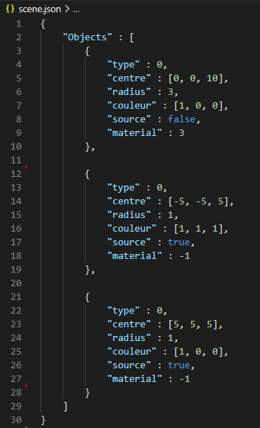
Description des scènes avec JSON
JSON pour décrire les scènes
nlohmann/json.hpp : bibliothèque pour parser le JSON
https://github.com/nlohmann/json

Slide 8
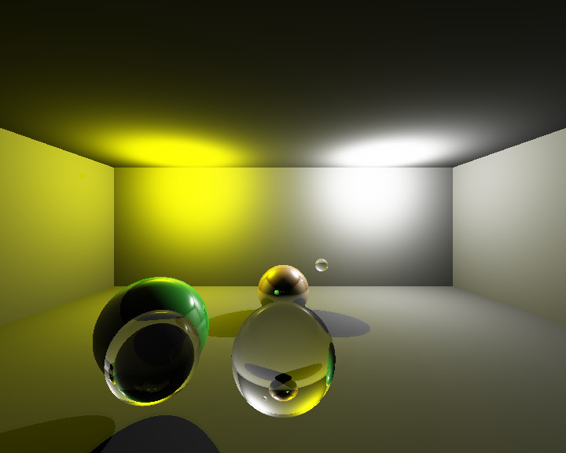
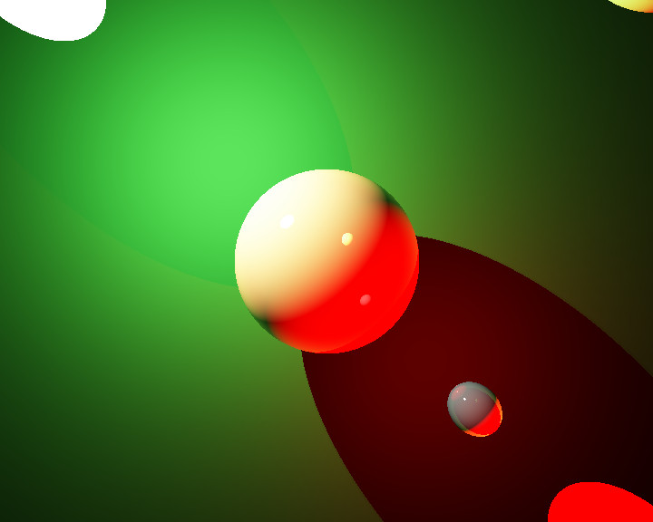
Résultats

Slide 9
Pistes d’amélioration
Implémenter plus d’objets : rectangles, triangles et leur composés comme des parallélépipèdes, pyramides, etc
Parallélisation du code pour rendre l’exécution plus rapide
Anti-aliasing
Réglage de la grille image lorsque l’on bouge la caméra

